Slide 1

គោលនយោបាយភូមិ ឃុំ/សង្កាត់
មានសុវត្ថិភាព
-ឧត្តមសេនីយ៍ត្រី ប្រាំង ធីតា ស្នងការរង ទទួលផែនការងារប្រឆាំងការជួញដូរមនុស្ស និងការពារអនីតិជន និងការងារយេនឌ័រ
- លេខទូរស័ព្ទ : ០៧១ ៧៩៩ ២២ ០០ / ០១២ ២៦ ៦២ ៣៨

Slide 2
មេរៀន​
គោលបំណង​
  ពង្រឹងសេចក្តីសុខសុវត្ថិភាពជូនប្រជាពលរដ្ឋ
  លុបបំបាត់បទល្មើសគ្រប់ប្រភេទក្នុងមូលដ្ឋាន
  មានកិច្ចសហការចូលរួមជាមួយសមត្ថកិច្ច

Slide 3
II. លក្ខណៈសម្បត្តិ ភូមិ ឃុំ/សង្កាត់មានសុវត្ថិភាព
ភូមិ ឃុំ/សង្កាត់មានសុវត្ថិភាព គឺមានលក្ខណៈសម្បត្តិ ៧យ៉ាងដូចខាងក្រោម៖
១. ផ្តលសេវាសាធារណៈ ជាពិសេសសេវារដ្ឋបាលប្រកបដោយគុណភាព សម្លាភាព និងទទួលបានជំនឿទុកចិត្ត។
២. គ្មានបទល្មើស លួច ឆក់ ប្លន់ គ្រឿងញៀន ស្បែងស៊ីសងខុសច្បាប់ និង បទល្មើសគ្រប់ប្រភេទ។
៣. មានសណ្តាប់ធ្នាប់សាធារណៈល្អ ជាពិសេសគ្មានគ្រោះថ្នាក់ចរាចរណ៍។
៤. គ្មានអំពើអនាចារ គ្មានការជួញដូរមនុស្ស ពិសេសស្ត្រី-កុមារ គ្មានអំពើហិង្សាក្នុងគ្រួសារ និងគ្មានក្មេងទំនឹង។

Slide 4
សំនួរពិភាក្សាក្រុម
ក្រុមទី១. គ្មានបទល្មើស លួច ឆក់ ប្លន់ គ្រឿងញៀន ស្បែងស៊ីសងខុសច្បាប់ និង បទល្មើសគ្រប់ប្រភេទ។
ក្រុមទី២. មានសណ្តាប់ធ្នាប់សាធារណៈល្អ ជាពិសេសគ្មានគ្រោះថ្នាក់ចរាចរណ៍។
ក្រុមទី៣. គ្មានអំពើអនាចារ គ្មានការជួញដូរមនុស្ស ពិសេសស្ត្រី-កុមារ គ្មានអំពើហិង្សាក្នុងគ្រួសារ និងគ្មានក្មេងទំនឹង។
ក្រុមទី៤.
មានអនាម័យ មានសោភ័ណភាពល្អ និងមានបរិស្ថានល្អ។
ឆ្លើយតបបានទាន់ពេលវេលាចំពោះគ្រោះមហន្តរាយ និងរាល់ជំងឺឆ្លងរាលត្បាតកាចសាហាវប្រកបដោយប្រសិទ្ធភាព។

Slide 5
II. លក្ខណៈសម្បត្តិ ភូមិ ឃុំ/សង្កាត់មានសុវត្ថិភាព (ត)
ភូមិ ឃុំ/សង្កាត់មានសុវត្ថិភាព គឺមានលក្ខណៈសម្បត្តិ ៧យ៉ាងដូចខាងក្រោម៖
៥. ដោះស្រាយវិវាទនៅមូលដ្ឋានក្រៅប្រព័ន្ធតុលាការប្រកបដោយគុណភាព និងប្រសិទ្ធភាព។
៦. មានអនាម័យ មានសោភ័ណភាពល្អ និងមានបរិស្ថានល្អ។
៧. ឆ្លើយតបបានទាន់ពេលវេលាចំពោះគ្រោះមហន្តរាយ និងរាល់ជំងឺឆ្លងរាលត្បាតកាចសាហាវប្រកបដោយប្រសិទ្ធភាព។

Slide 6
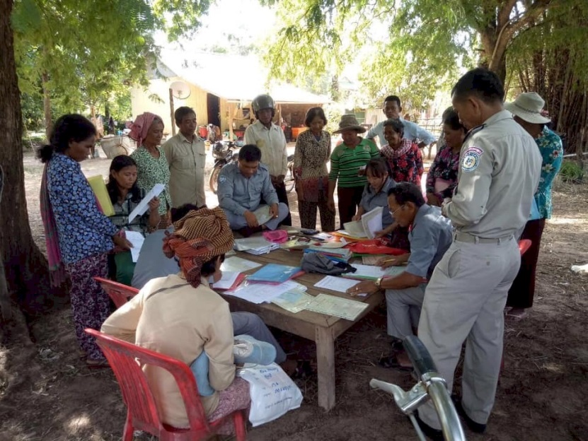
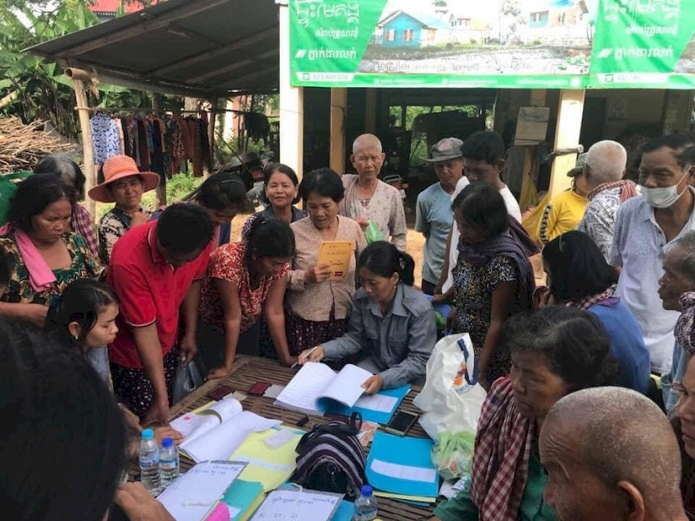
III. វិធានការមូលដ្ឋាន
១. ផ្តលសេវាសាធារណៈ ជាពិសេសសេវារដ្ឋបាលប្រកបដោយគុណភាព សម្លាភាព និងទទួលបានជំនឿទុកចិត្ត គឺចាត់វិធានការឲ្យបានហ្មត់ចត់ និងទាន់ពេលវេលាក្នុងការលើកកម្ពស់ការផ្តល់សេវារដ្ឋបាល សេវាសាធារណៈ និងការអភិវឌ្ឍន៍មូលដ្ឋាននានានៅគ្រប់វិស័យ នៅគ្រប់លំដាប់ថ្នាក់រដ្ឋបាល ដើម្បីឆ្លើយតបទៅនឹងតម្រូវការរបស់ប្រជាពលរដ្ឋកាន់តែប្រសើរឡើង ទាំងផ្នែកបរិមាណ គុណភាព ប្រសិទ្ធភាព តម្លាភាព ពោលគឺជំរុញ
ឲ្យការផ្តល់សេវា និងកិច្ចអន្តរាគមន៍នានាកាន់តែកៀកកិតនឹងប្រជាពលរដ្ឋ សំដៅបង្កើនការជឿទុកចិត្តពីប្រជាពលរដ្ឋកាន់តែច្រើនឡើង។

Slide 7
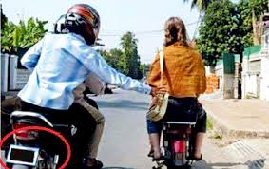
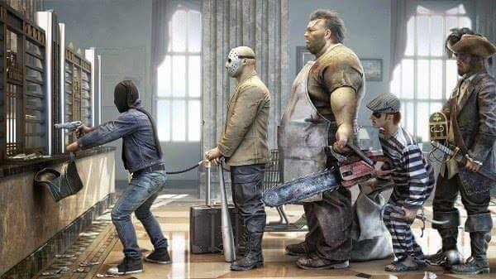
III. វិធានការមូលដ្ឋាន (ត)
២. គ្មានបទល្មើស លួច ឆក់ ប្លន់ គ្រឿងញៀន ស្បែងស៊ីសងខុសច្បាប់ និង បទល្មើសគ្រប់ប្រភេទ គឺចាត់វិធានការយ៉ាងម៉ឹងម៉ាត់ក្នុងការបង្ការ ទប់ស្កាត់ និងបង្ក្រាបបទល្មើសគ្រប់ប្រភេទ និងយកចិត្តទុកដាក់លើផ្សព្វផ្សាយអប់រំអំពីច្បាប់ពាក់ព័ន្ធ និងផលប៉ះពាល់នានដែលបណ្តាលមកពីបទល្មើសគ្រប់ប្រភេទ ជាពិសេសអំពើលួច ឆក់ ប្លន់ ចាប់ជំរិតយកប្រាក់ ការប្រើប្រាស់អាវុធខុសច្បាប់ និងល្បែងស៊ីសងខុសច្បាប់ ព្រមទាំងបទល្មើសធនធានធម្មជាតិ និងបរិស្ថាន ដែលតែងតែកើតមានឡើងនៅតាមភូមិ ឃុំ សង្កាត់ និងត្រូវចាត់វិធានការក្នុងការបង្ការ ទប់ស្កាត់ឲ្យបានជាអតិបរមានូវការចរាចរ ការចែកចាយ ការជួញដូរ និងការប្រើប្រាស់គ្រឿងញៀនខុសច្បាប់ ព្រមទាំងខិតខំលុបបំបាត់ការដាំដុះ ការរក្សាទុក ការលួចកែឆ្នៃសារធាតុញៀនគ្រប់ប្រភេទតាមរូបភាពនៅតាមភូមិ ឃុំ សង្កាត់។

Slide 8
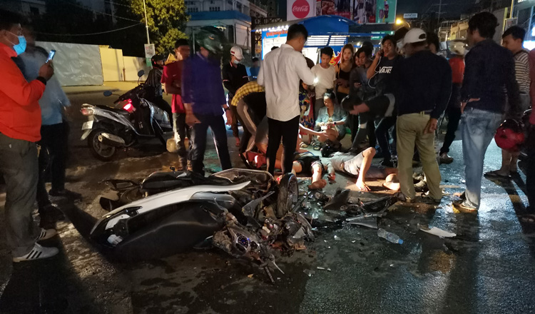
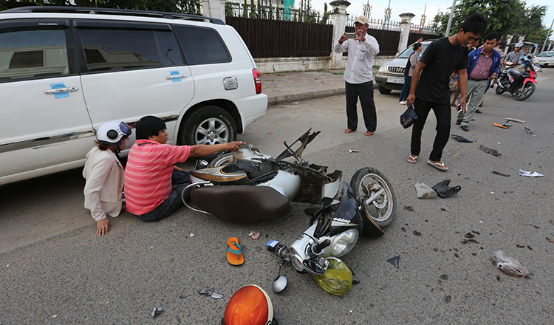
III. វិធានការមូលដ្ឋាន (ត)
៣. មានសណ្តាប់ធ្នាប់សាធារណៈល្អ ជាពិសេសគ្មានគ្រោះថ្នាក់ចរាចរណ៍ គឺជំរុញការរឹតបន្តឹងការអនុវត្តច្បាប់ចរាចារណ៍ផ្លូវគោក និងលិខិតបទដ្ឋាននានា ដើម្បីកាត់បន្ថយឲ្យបានជាអតិបរមា នូវហេតុការណ៍គ្រោះថា្នក់ចរាចរណ៍ រួមទាំងអ្នកស្លាប់ និងរបួស និងរៀបចំសណ្តាប់ធ្នាប់សាធារណៈ នៅទីប្រជុំជន តំបន់ផ្សារ នៅលើដងផ្លូវ និងតាមចិញ្ចើមផ្លូវ ដើម្បីសម្រួលដល់ការធ្វើដំណើរទៅមករបស់អ្នកប្រើប្រាស់ផ្លូវ ជាពិសេសរួមចំណែកកាត់បន្ថយគ្រោះថ្នាក់ចរាចរណ៍។

Slide 9
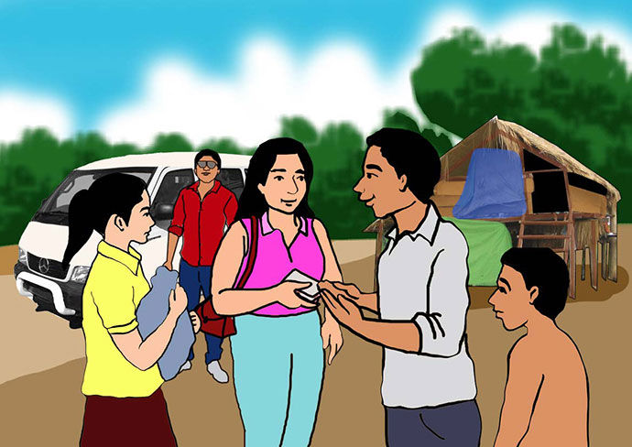
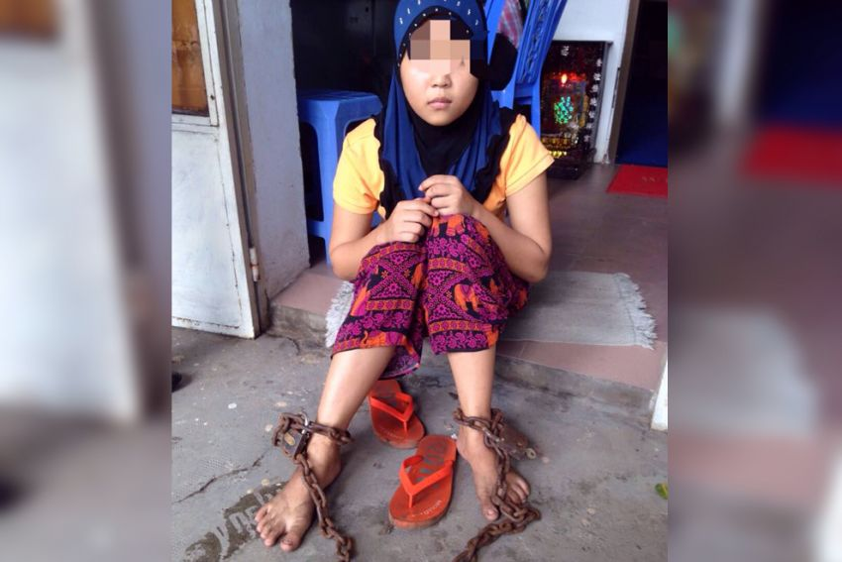
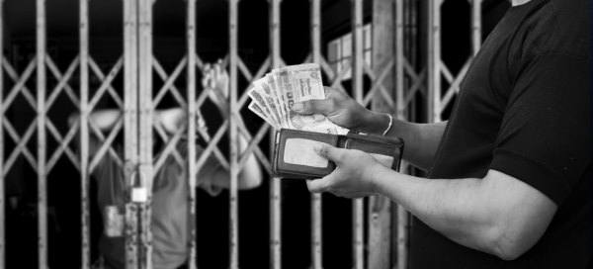
III. វិធានការមូលដ្ឋាន (ត)
៤. គ្មានអំពើអនាចារ គ្មានការជួញដូរមនុស្ស ពិសេសស្ត្រី-កុមារ គ្មានអំពើហិង្សាក្នុងគ្រួសារ និងគ្មានក្មេងទំនឹង គឺចាត់វិធានការឲ្យបានជាអតិបរមាដើម្បីបង្ការ ទប់ស្កាត់ និងបង្ក្រាប់រាល់អំពើអនាចារ អំពើរំលោភសេពសន្ថវៈ ការជួញដូរមនុស្ស ជាពិសេសស្ត្រី-កុមារ អំពើហិង្សាក្នុងគ្រួសារដើម្បីការពារសន្តិសុខ សុវត្ថិភាពជូនប្រជាពលរដ្ឋឲ្យរួចផុតពីការជួញដូរ អំពើរត់ពន្ធ ការធ្វើអាជីវកម្មលើកម្លាំងពលកម្ម ការធ្វើអាជីវកម្មផ្លូវភេទ និងអំពើហិង្សាក្នុងគ្រួសារ ដោយអនុវត្តឲ្យបានហ្មត់ចត់តាមច្បាប់ ។

Slide 10
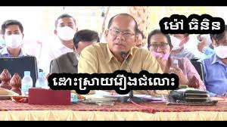
III. វិធានការមូលដ្ឋាន (ត)
៥. ដោះស្រាយវិវាទនៅមូលដ្ឋានក្រៅប្រព័ន្ធតុលាការប្រកបដោយគុណភាព និងប្រសិទ្ធភាព គឺត្រូវសម្រុះសម្រួលវិវាទនៅមូលដ្ឋាន នៅថ្នាក់ក្រុង ស្រុក ខណ្ឌ ព្រមទាំងពង្រឹងសមត្ថភាព និងបច្ចេកទេសដល់រដ្ឋបាលឃុំ សង្កាត់ សំដៅលើកកម្ពស់ការដោះស្រាយវិវាទក្រៅប្រព័ន្ធតុលាការតាមយន្តការផ្សះផ្សា ឬសម្របសម្រួលដែលកំណត់ដោយក្រសួងយុត្តិធម៌។

Slide 11


III. វិធានការមូលដ្ឋាន (ត)
៦. មានអនាម័យ មានសោភ័ណភាពល្អ និងមាន បរិស្ថានល្អ គឺមានវិធានការគ្រប់គ្រង ថែរក្សា និងការពារធនធានធម្មជាតិ និងបរិស្ថាន អនាម័យក្នុងភូមិ ឃុំ សង្កាត់ប្រកបដោយប្រសិទ្ធភាព ជាពិសេសយន្តការដោះស្រាយបញ្ហាសំរាម សំណល់រឹង និងសំណល់រាវ សំដៅធ្វើឲ្យភូមិ ឃុំ សង្កាត់ មានសោភ័ណភាព គ្មានសំរាម ធ្វើឲ្យការរស់នៅប្រកបដោយផាសុកភាព មានភាពថ្លៃថ្នូរ ស៊ីវីល័យ និងមានអនាគតរុងរឿង ផ្អែកតាមគោលការណ៍ណែនាំរបស់ក្រសួងបរិស្ថាន និងក្រសួងពាក់ព័ន្ធ បញ្ជ្រាបការអប់រំដល់ប្រជាពលរដ្ឋ អំពីច្បាប់ គោលការណ៍ និងវិធានការនានា។

Slide 12
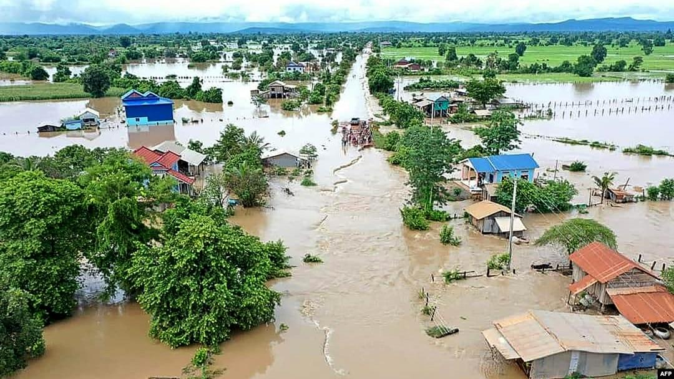
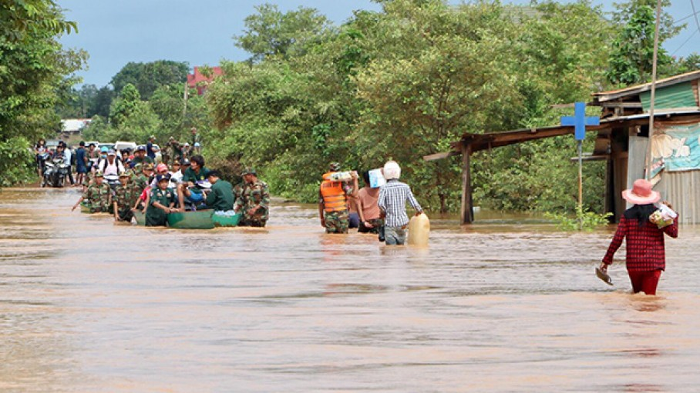
III. វិធានការមូលដ្ឋាន (ត)
៧. ឆ្លើយតបបានទាន់ពេលវេលាចំពោះគ្រោះមហន្តរាយ និងរាល់ជំងឺឆ្លងរាលត្បាតកាចសាហាវប្រកបដោយប្រសិទ្ធភាព គឺផ្តល់ព័ត៌មានត្រឡប់ឲ្យបានទាន់ពេលវេលា ក្នុងការកាត់បន្ថយនូវហានិភ័យដែលបណ្តាលមកពីគ្រោះមហន្តរាយ និងជំងឺឆ្លងរាតត្បាតកាចសាហាវនានា ដែលកើតមានឡើងក្នុងមូលដ្ឋាន។

Slide 13

សូមអរគុណ
ចំពោះការយកចិត្តទុកដាក់ស្តាប់...

